Slide 1
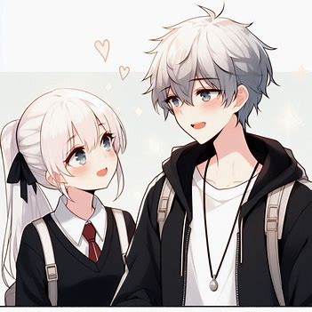
1.目標
Notes:
自從上次女朋友到手後，日子隨時間漸漸平乏，於是我心中燃起了尋找寶藏的決心，並立志要找到這個傳說中的寶藏。不僅僅是因為寶藏本身的價值，而是我希望藉此改變平凡的生活

Slide 2
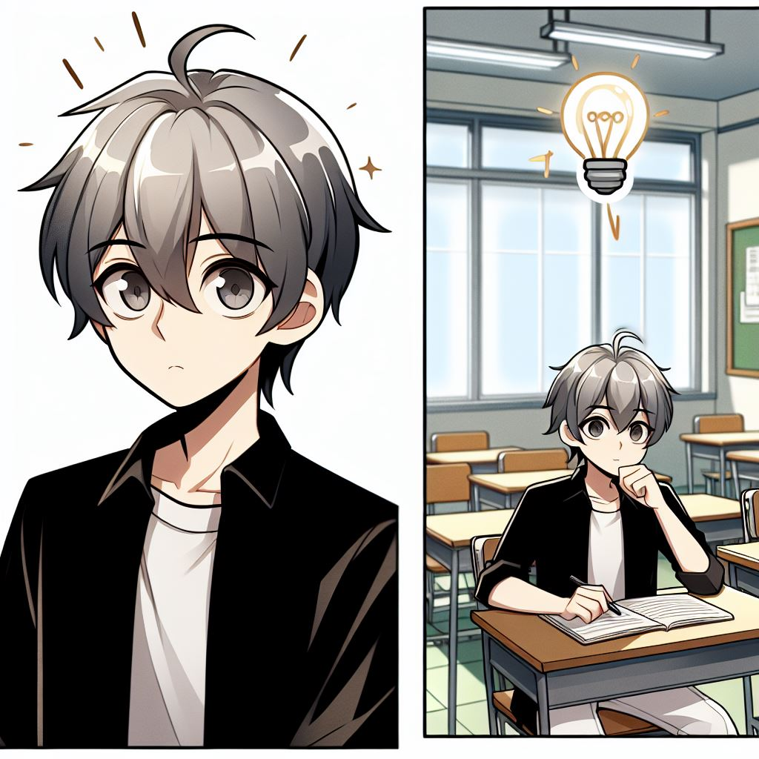
1.目標
Notes:
自從上次女朋友到手後，日子隨時間漸漸平乏，於是我心中燃起了尋找寶藏的決心，並立志要找到這個傳說中的寶藏。不僅僅是因為寶藏本身的價值，而是我希望藉此改變平凡的生活

Slide 3


2.阻礙
Notes:
然而這並不是一場簡單的尋寶之旅。書中提到的寶藏被一個古老而神秘的組織守護，他們的成員遍布各地，視任何入侵者為敵。更糟的是我缺乏如何尋找寶藏所需的知識與技能，甚至連如何解讀書中的地圖都感到困惑。

Slide 4
2.阻礙
Notes:
然而這並不是一場簡單的尋寶之旅。書中提到的寶藏被一個古老而神秘的組織守護，他們的成員遍布各地，視任何入侵者為敵。更糟的是我缺乏如何尋找寶藏所需的知識與技能，甚至連如何解讀書中的地圖都感到困惑。

Slide 5
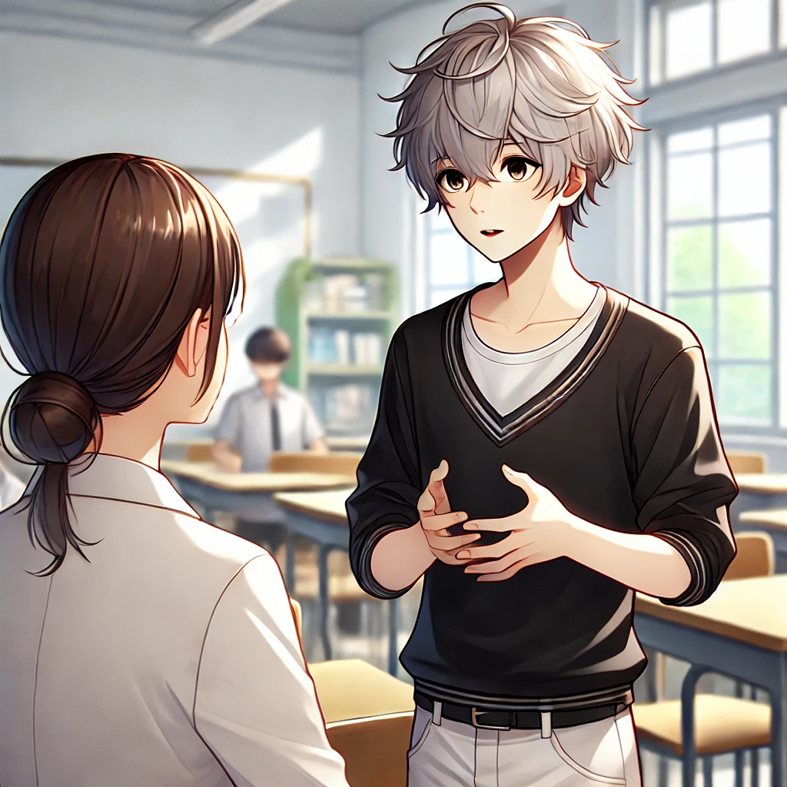
3.努力
Notes:
儘管困難重重，我決定不放棄的，向學校圖書館的歷史老師求助，開始學習古代文字和符號解讀。此外我在課餘的時間鍛鍊體能，準備應對未知的挑戰。

Slide 6
3.努力
Notes:
儘管困難重重，我決定不放棄的，向學校圖書館的歷史老師求助，開始學習古代文字和符號解讀。此外我在課餘的時間鍛鍊體能，準備應對未知的挑戰。

Slide 7


4.結果
Notes:
經過數月的努力，我終於解開了書中的所有謎團，找到了寶藏藏匿的地點，在一座隱藏在深山中的古代神殿。然而正當我準備進入神殿時，守護寶藏的組織成員突然現身，阻擋了我的去路。

Slide 8
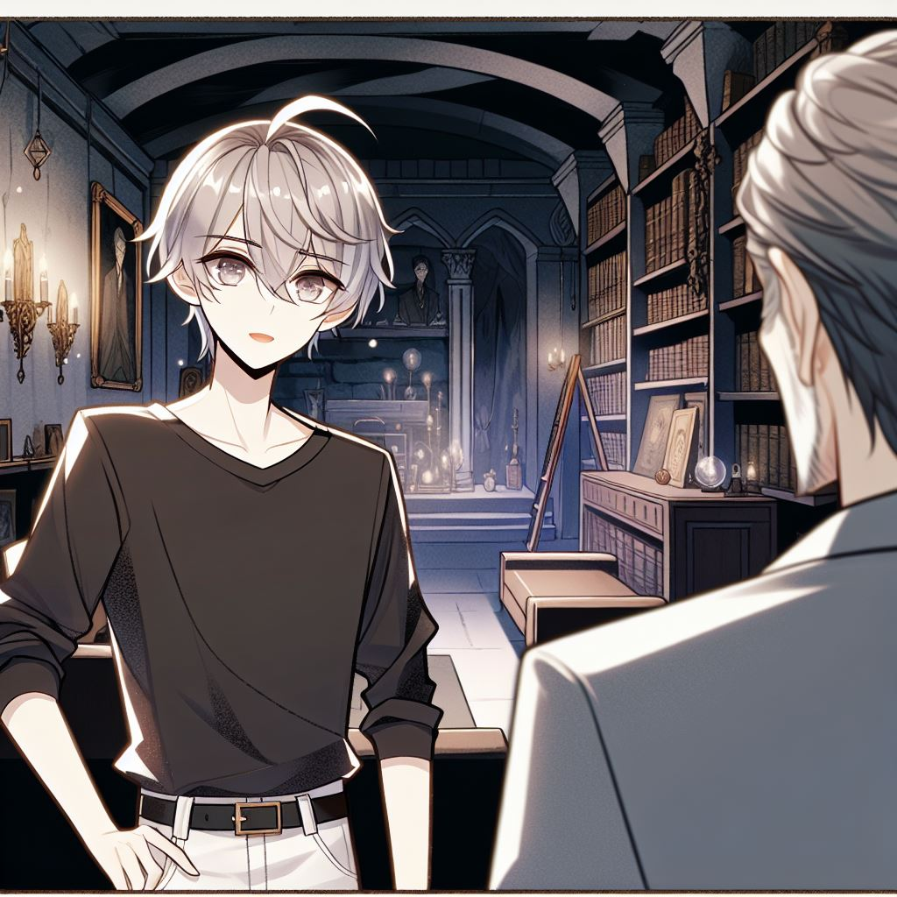
4.結果
Notes:
經過數月的努力，我終於解開了書中的所有謎團，找到了寶藏藏匿的地點，在一座隱藏在深山中的古代神殿。然而正當我準備進入神殿時，守護寶藏的組織成員突然現身，阻擋了我的去路。

Slide 9
5.意外
Notes:
就在此時一位意想不到的盟友出現了。原來這名組織成員竟是我的遠房親戚。他年輕時也曾試圖尋找寶藏，但最終選擇成為組織的一員。親戚告訴我，寶藏並非金銀財寶，而是一個人類歷史的驚天秘密。

Slide 10
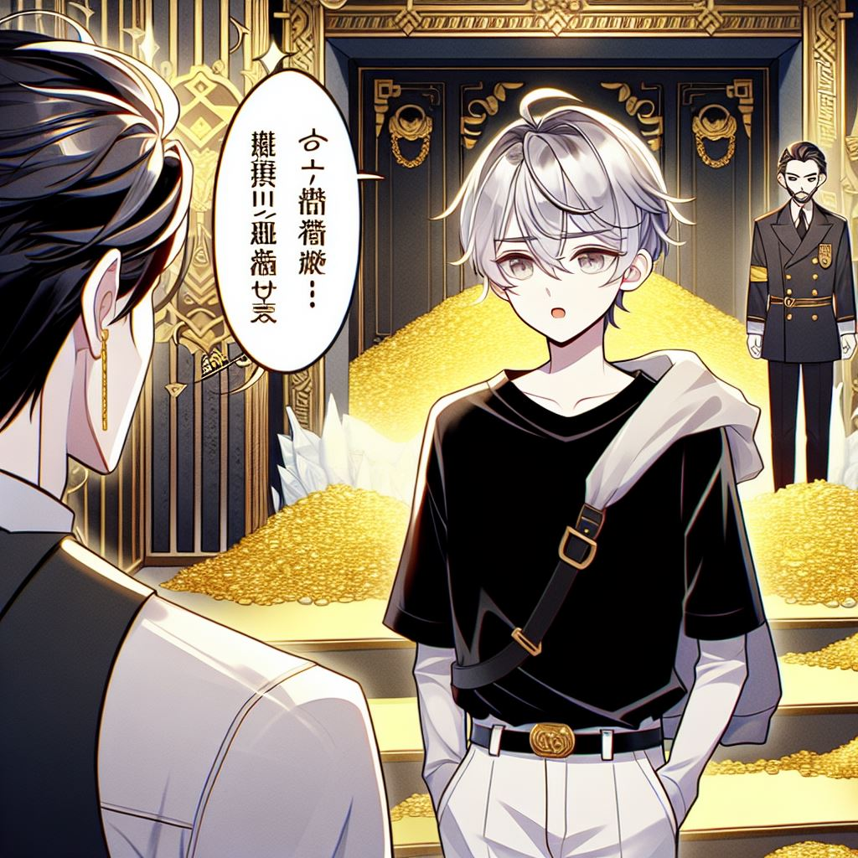
5.意外
Notes:
就在此時一位意想不到的盟友出現了。原來這名組織成員竟是我的遠房親戚。他年輕時也曾試圖尋找寶藏，但最終選擇成為組織的一員。親戚告訴我，寶藏並非金銀財寶，而是一個人類歷史的驚天秘密。

Slide 11
6.轉彎
Notes:
親戚給了我兩個選擇，要麼放棄尋寶回歸平凡生活；要麼接受這個秘密肩負起守護歷史真相的責任。經過一番掙扎，我最終選擇了後者，決定加入組織，保護這個不可告人的秘密。

Slide 12

7.結局
Notes:
最後，我放棄了成為富翁的夢想，反而找到了自己的使命，守護人類文明的隱秘歷史。表面上我回到了學校，繼續過著普通高中生的生活，但內心已經發生了翻天覆地的變化。我知道這次的冒險已結束，但未來還有更多的秘密等待著我去揭開。

